Slide 1
Quantification
제 1회 KAIST genomics workshop
2일차
Normalization

Slide 2
Mapping이 잘 되었는지 확인
$ cd ~/day1/star/example1
$ ls
example1Chimeric.out.sam
example1Chimeric.out.junction
example1Aligned.out.bam
example1SJ.out.tab
example1Log.progress.out
example1Log.out
example1Log.final.out

Slide 3
Samtools 준비
$ ln –s ~/../kjyi/bin/samtools ~/bin
$ samtools -h view example1Aligned.out.bam | less
samtools 사용법 확인
$ samtools | less
$ samtools view | less

Slide 4
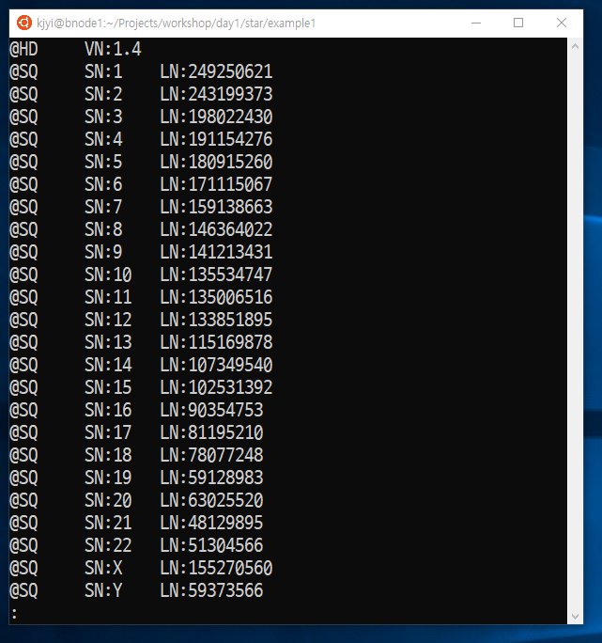
HD = header, VN = format version
SQ = sequence dictionary, SN = reference sequence name, LN = Reference sequence length

Slide 5
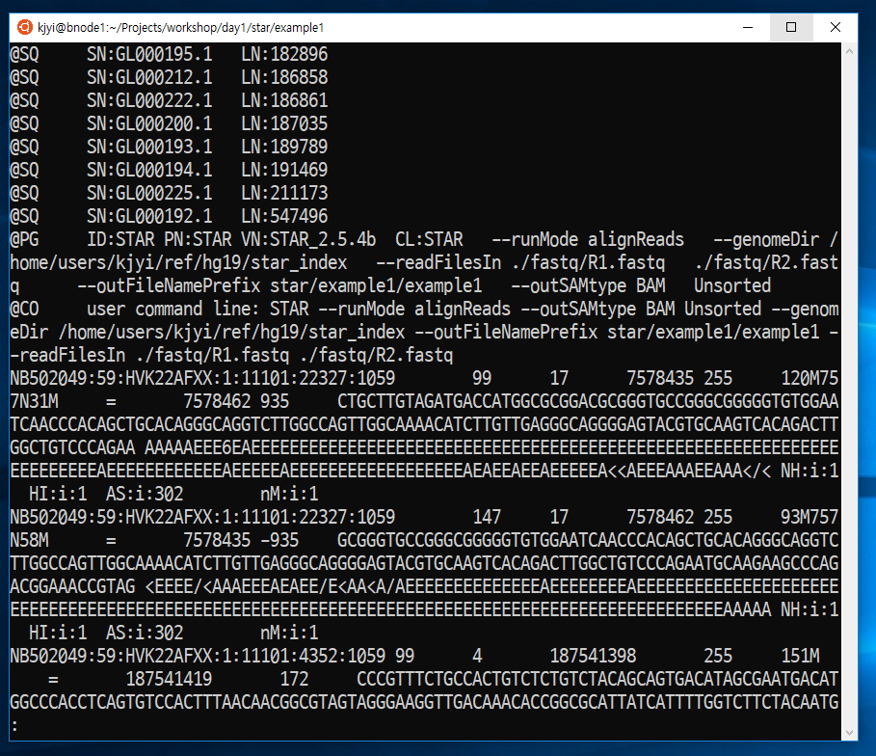
template이름
FLAG
Chromosome (contig)
Mapping quality
position
PG = 프로그램 (bam 파일을 생성한)
CO = 코멘트 (STAR가 생성함)
여기부터 alignment section
Mate의 chromsome
CIGAR string
Template length
Mate의 position

Slide 6
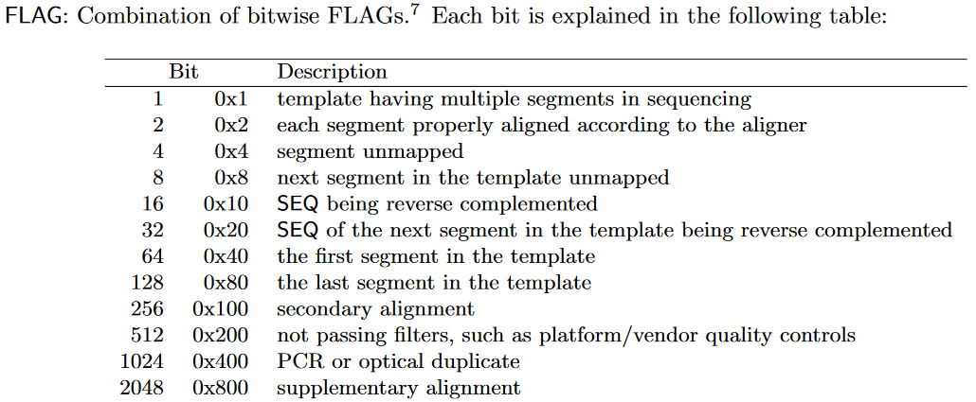
https://samtools.github.io/hts-specs/SAMv1.pdf
(0x1 = 1)
(0x2 = 2)
Paired-end sequencin이면서
두 pair가 proper mappin이 되고 (방향과 거리가 STAR에서 설정한 대로 적절함)
둘다 primary alignmen이면서, 이 read가 First in pair인 경우 FLAG는?
1+2+64=67
(0x40 = 4*16 = 64),
Mate의 FLAG는?
0x1 + 0x2 + 0x80 = 131

Slide 7
Sort, index
$ samtools sort example1Aligned.out.bam > example1Aligned.sort.bam
$ samtools index example1Aligned.sort.bam
(sort된 bam file 만 indexing할 수 있습니다.)
IGV 실습을 위해 example1Aligned.sort.bam file and example1Aligned.sort.bam.bai 파일을 다운로드하세요

Slide 8
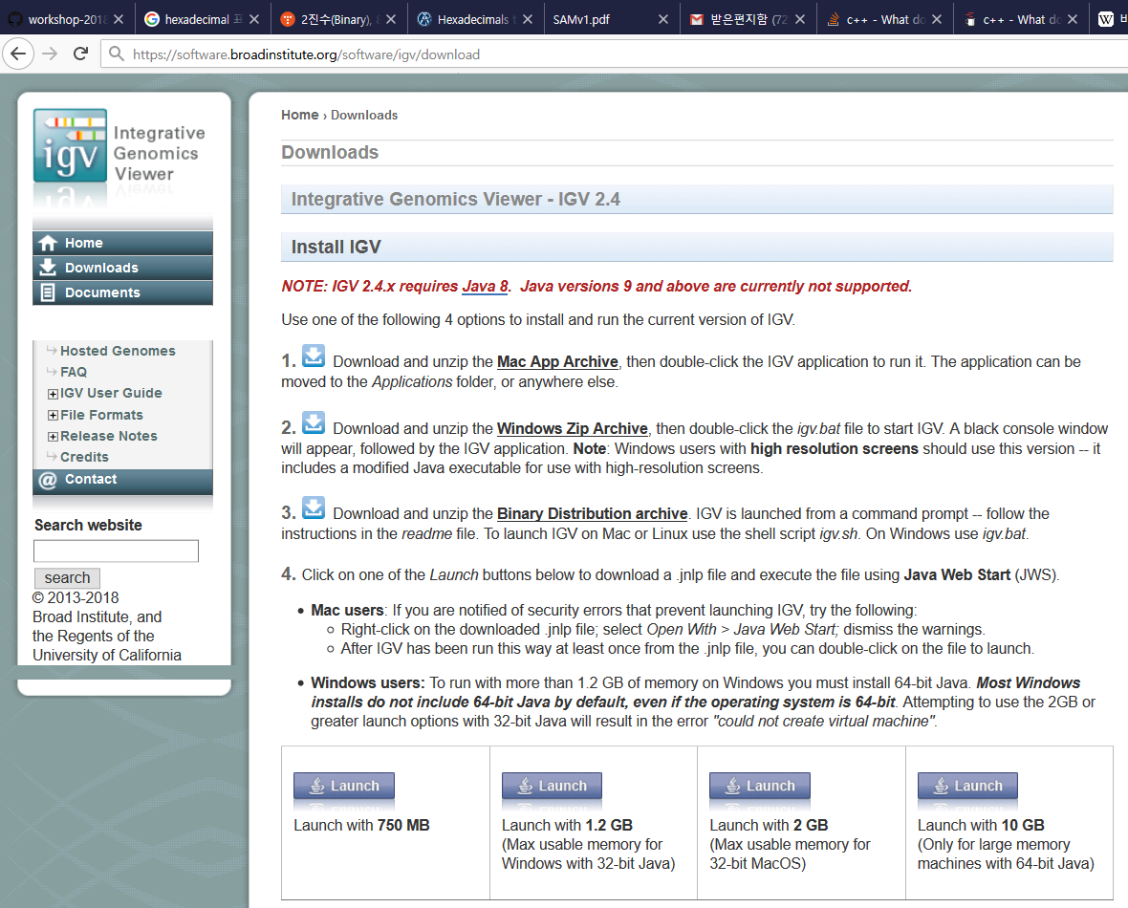
https://software.broadinstitute.org/software/igv/download
맥사용자
윈도우 사용자
리눅스, 기타 사용자

Slide 9
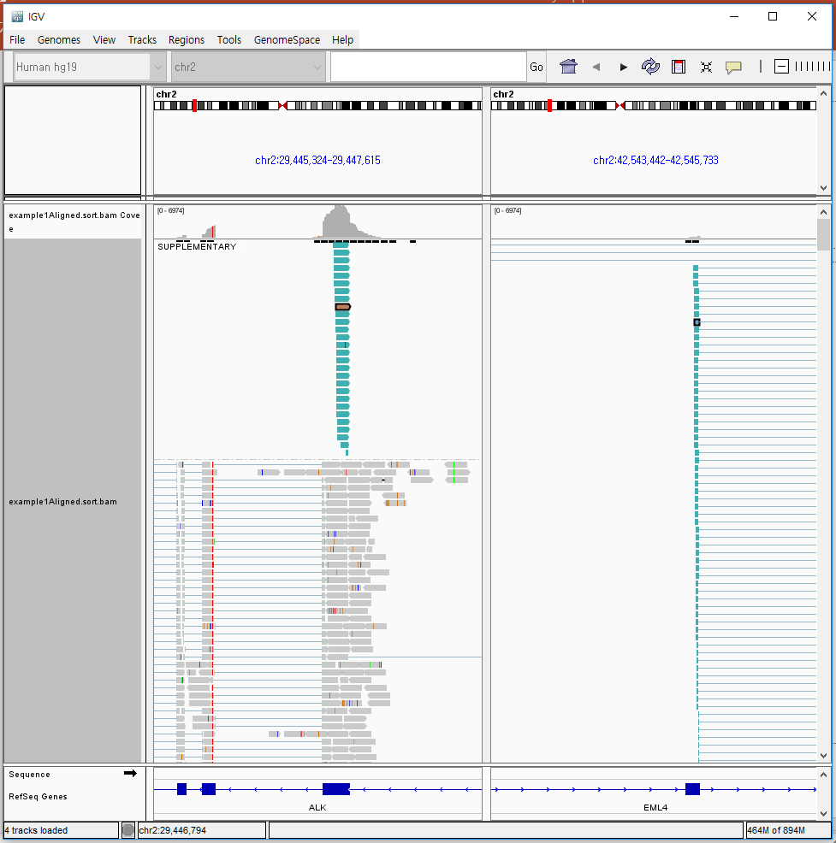
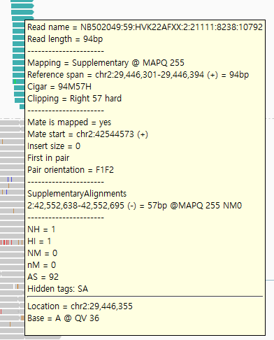
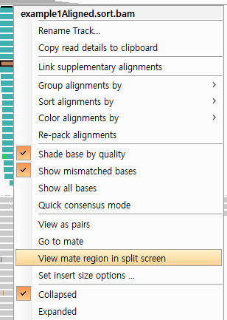
1. open bam file (sorted, indexed)
2. Go to the region chr2:29,445,324-29,447,615
3. right click alignment tract ->
group by supplementary flag
4. Right click one of improperly mapped reads,
Select View mate region in split screen

Slide 10
Quantification
제 1회 KAIST genomics workshop
2일차
Normalization
Advanced bash commands
(for, while, if, md5sum)
Introduction to R

Slide 11
Quantification of Gene Expression
Estimate relative abundance of transcripts
Count reads, fetch depth/coverage
Differential expression
두 조건에서 얻은 gene expression profile을 비교하여, 어떤 transcript가 두 조건 사이에서 발현에 차이를 보이는지를 찾는 것

Slide 12
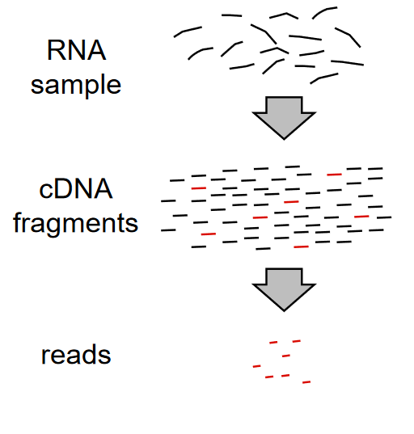
Quantification of Gene Expression (2)
고려해야 할 것들
Absolute quantification
Sequencing throughput (depth)
Gene length
Transcript variant (different exon usage)

Slide 13
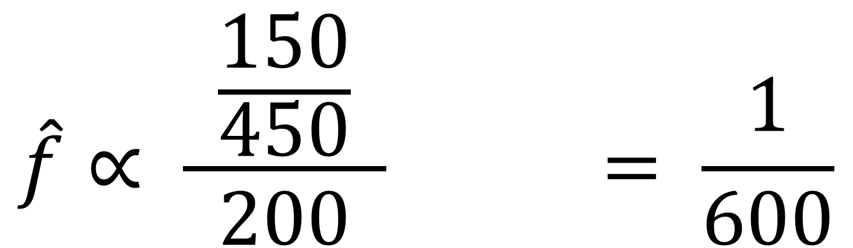
Gene length
Sequencing throughput
Sample 1
200nt
Transcript 1
150 pairs
150nt
150 pairs
Transcript 2
100nt
150 pairs
Transcript 3
$$\hat{f}∝ \frac{ \frac{150}{450} }{200} = \frac{1}{600}$$
Number of reads mapped in transcript 1
Total number of reads
Length of transcript 1
Relative abundance of
Transcript 1 in sample 1

Slide 14
RPKM – Reads Per Kilobase per Million mapped reads
샘플의 total read에 1,000,000을 나눈다. 이것이 per million scaling factor이다.
Read counts를 per million scaling factor로 나눈다. 이것이 reads per million (RPM)
RPM을 유전자(transcript)의 (평균)길이(kb 단위)로 나눈다. 이것이 RPKM이다.
FPKM은 read pair 수를 이용하면 된다. Pair 중 하나만 mapping이 된 경우, 1로 취급한다.
TPM – transcript per million
Read count를 각 유전자의 길이(kb 단위)로 나눈다. 이것이 reads per kilobase(RPK)
한 샘플의 모든 transcript의 RPK를 다 더해서, 1,000,000로 나눈다. 이것이 per million scaling factor이다.
RPK를 per million scaling factor로 나눈다. 이것이 TPM이다.
https://www.rna-seqblog.com/rpkm-fpkm-and-tpm-clearly-explained/

Slide 15
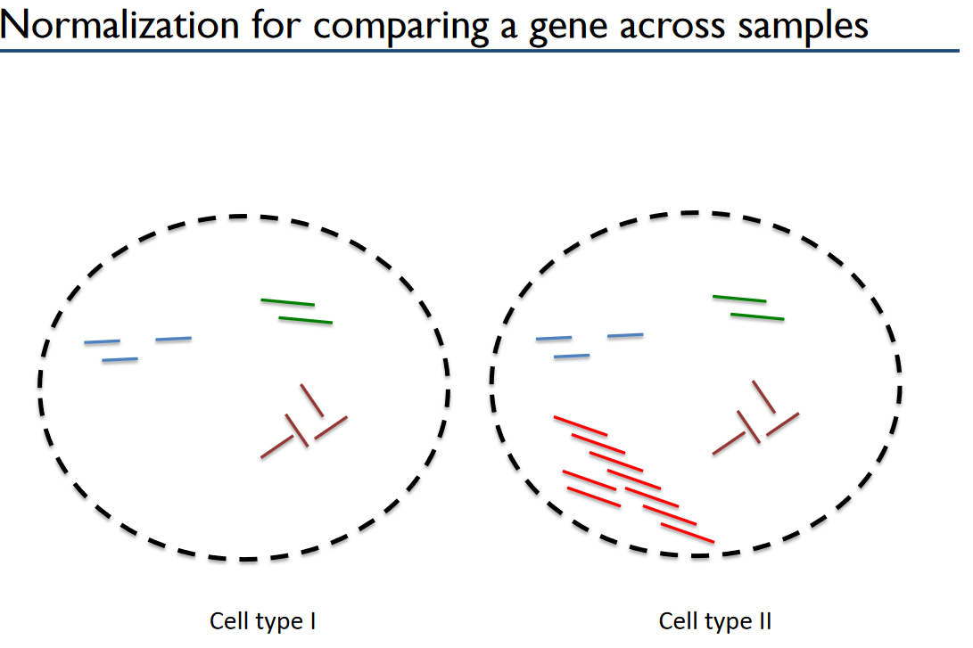
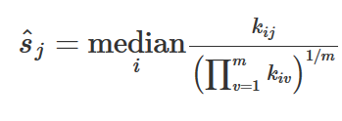
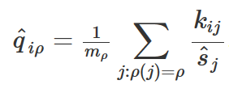
Technical spike-in
Cross-sample normalization
Gene i의 여러 샘플에서의
read count의 geometric mean
Size factor of
sample j
http://bioinfo.umassmed.edu/content/pdf2014fall/Week4.pdf

Slide 16
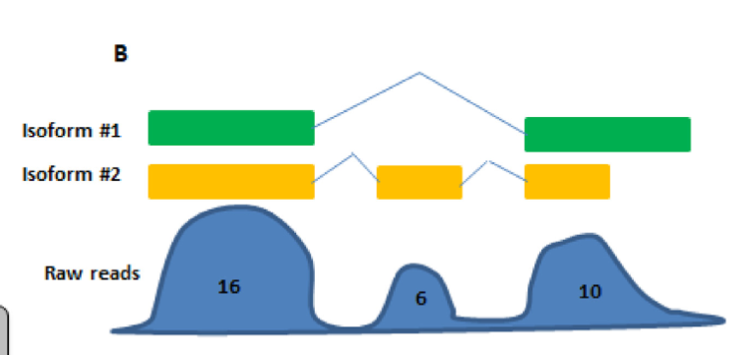
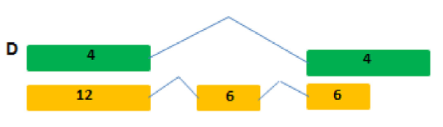
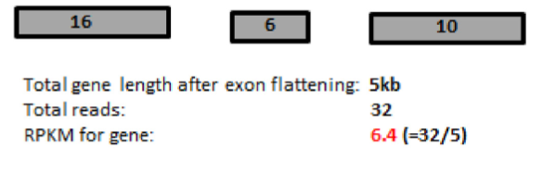
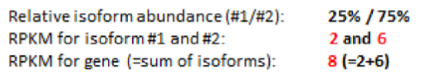
Zhao, Shanrong, Li Xi, and Baohong Zhang. "Union exon based approach for RNA-seq gene quantification: To be or not to be?." PLoS One 10.11 (2015): e0141910.
union-exon based approach
Transcript based approach
https://www.slideshare.net/jakonix/part-1-of-rnaseq-for-de-defining-the-goal
https://www.bioconductor.org/help/course-materials/2014/BioC2014/
https://www.bioconductor.org/help/course-materials/

Slide 17
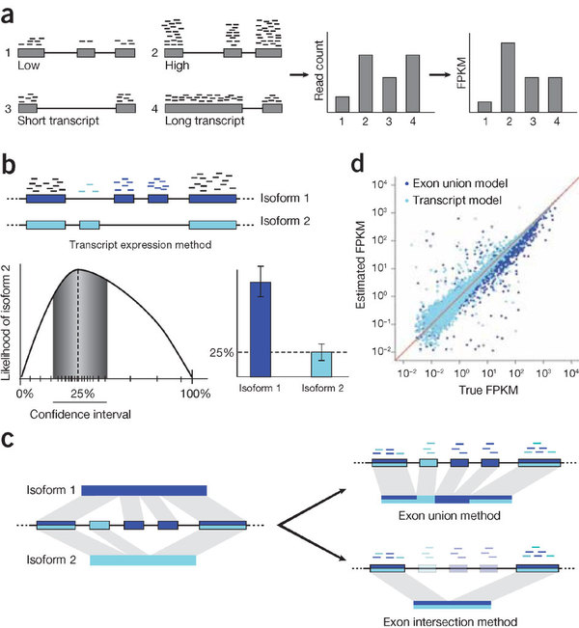
Garber et al. Nature Methods 8, 469–477 (2011)
Exon union model underestimate gene expression
Transcript model을 이용하는 counting을 해야 한다

Slide 18
RSEM
주어진 read들 (sequencing 결과)를 가장 잘 설명해주는 transcript abundance를 확률 모델과 expectation maximization 기법으로 추정함
https://bmcbioinformatics.biomedcentral.com/articles/10.1186/1471-2105-12-323

Slide 19
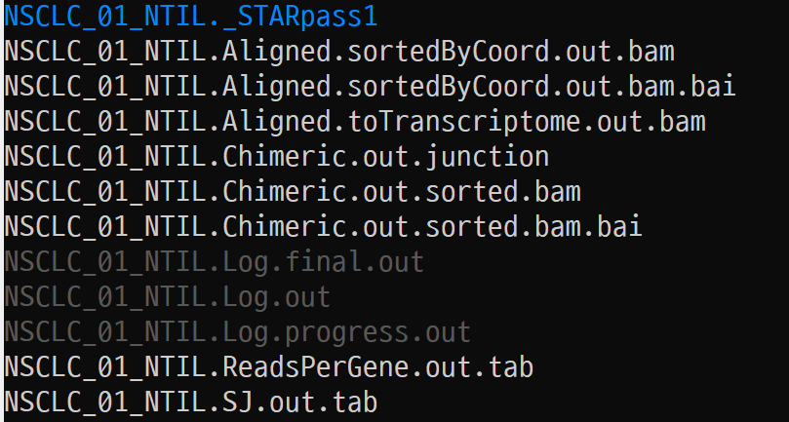
RSEM 실습
준비
$ mkdir –p ~/day2/star
$ cd ~/day2/star
$ ln -s ~/../kjyi/day2/star/* .
$ cd ..
~/day2/run_rsem.sh를 아래와 같이 작성
/usr/local/bin/rsem-calculate-expression \
--num-threads 2 \
--no-bam-output \
--estimate-rspd \
--bam ./star/NSCLC_01_NTIL.Aligned.toTranscriptome.out.bam \
/home/users/kjyi/ref/hg19/rsem_reference/rsem_reference \
NSCLC_01_NTIL.rsem
30분 정도 소요
사용법 확인
$ rsem-calculate-expression 2>&1 | less

Slide 20
Quantification
제 1회 KAIST genomics workshop
2일차
Normalization
Advanced bash commands
(for, while, if, md5sum)
Introduction to R

Slide 21
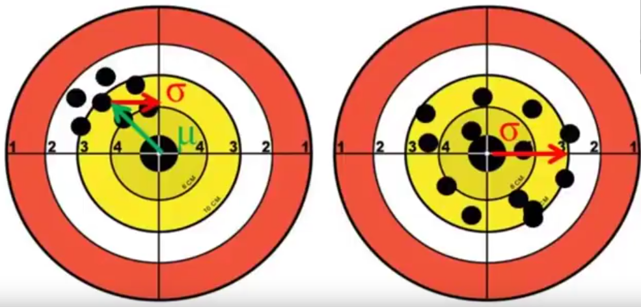
Normalization
Systematic measurement의 error를 보정하는 목적

Slide 22
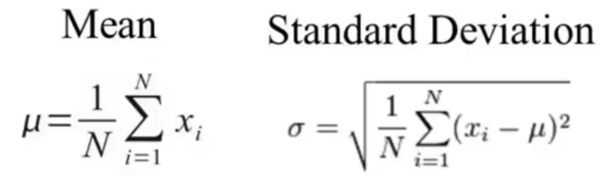
Mean and Standard deviation Z-score normalization

Slide 23
Z-score normalization
(x-mean)/sd
mean
sd
2 | 4 | 4
5 | 4 | 14
4 | 6 | 8
3 | 5 | 8
3 | 3 | 9
3.33 | 1.15
7.67 | 5.51
6 | 2
5.33 | 2.52
5 | 3.46
-1.2 | 0.6 | 0.6
-0.48 | -0.67 | 1.15
-1 | 0 | 1
-0.93 | -0.13 | 1.05
-0.58 | -0.58 | 1.15

Slide 24
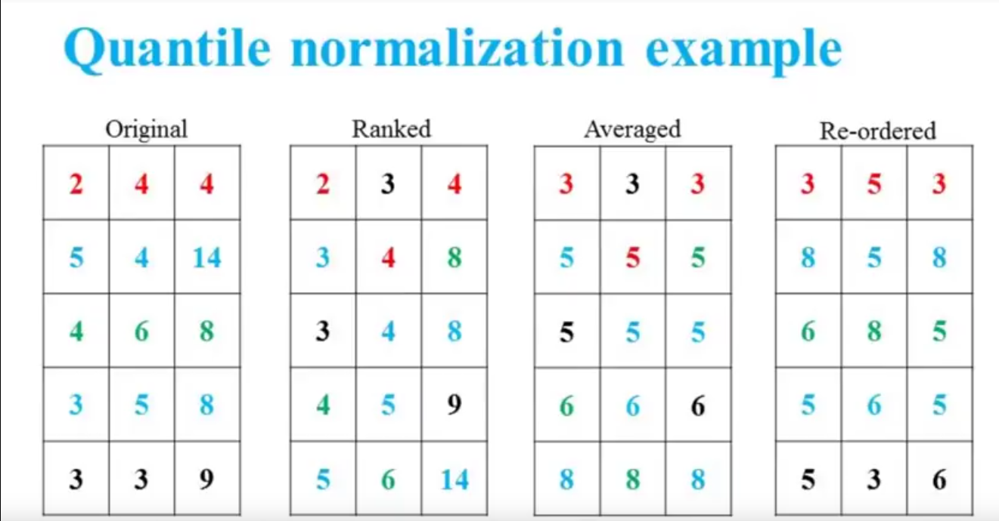
https://www.youtube.com/watch?v=v0j4guy_z30

Slide 25
Quantile normalization 방법 자세히 소개 (쉬운 강의)
https://www.youtube.com/watch?v=v0j4guy_z30
다양한 normalization 방법을 자세히 소개 (어려움)
Anders, Simon, and Wolfgang Huber. "Differential expression analysis for sequence count data." Genome biology 11.10 (2010): R106.

Slide 26
Take home message
Gene expression profile은 cell 내의 여러 transcript의 relative abundance를 조사하는 것이다.
Absolute quantification을 위해 technical spike-in이 도움이 될 수 있다.
Normalization은 technical bias를 compensation하는 주 목적이다.
Different exon usage로 인해 Quantification 방법에 따라 결과가 달라진다
Union-exon based approach < Transcript based approach (RSEM)

